Slide 1
02장. 자료형
● 상수와 변수의 개념을 학습한다.
● 자바가 제공하는 다양한 자료형에 대해 학습한다.
가메출판사

Slide 2
목차
1. 자료형의 개념
2. 소수점이 없는 정수형
3. 문자형
4. 문자열형
5. 논리형
가메출판사

Slide 3
01. 자료형의 개념
정수형
수치형
기본자료형
실수형
논리형
자바의
자료형
클래스
레퍼런스 형
인터페이스
배열
가메출판사

Slide 4
02. 소수점이 없는 정수형/ 정수형 상수
‘연필이 필통에 5자루 있다.’
‘연필 한 타스는 2400원인데, 한 타스에는 연필이 12자루가 있다.’
5, 2400, 12
  와 같이 소수점이 없는 데이터가 정수형이다.
  그 자체에 의미가 있고
  프로그램 실행 중에 그 값을 절대 변경할 수 없기에 이를 상수(Constant)라 한다.
가메출판사

Slide 5
02. 소수점이 없는 정수형/ 정수형 상수
정수형 상수
문자열 상수
문자열 상수
System.out.println("연필이 필통에 " + 5 + "자루 있다." ) ;
출력할 내용의 자료형이 바뀌면 + 연산자를 추가한다.
가메출판사

Slide 6
출력을 위한 메서드 살피기
01 public class Ch02Ex01 {
02 public static void main(String[] args) {
03 System.out.println("연필이 필통에 " + 5 + "자루 있다." ) ;
04 System.out.print("연필 한 타스는 " + 2400 + " 원인데");
05 System.out.println("한 타스에는 연필이 " + 12 + " 자루가 있다.");
06 }
07 }
가메출판사

Slide 7
정수형 변수
형식 자료형 변수명
정수형
byte
char
short
int
long
가메출판사

Slide 8
02. 소수점이 없는 정수형/ 정수형 상수
int price;
자료형 변수명
“이제부터 int 형태의 기억공간을 할당받아 그 곳을 price란 이름으로 사용한다.”
가메출판사

Slide 9
02. 소수점이 없는 정수형/ 정수형 상수
price = 2400;
변수명 저장할 값
“price란 이름으로 할당된 기억공간에 2400이란 값을 저장하겠다.”
가메출판사

Slide 10
식별자 명명 규칙
영문자(A~Z, a~z)와 숫자(0~9)와 밑줄문자(_)의 조합으로 만들어진다.
첫 글자는 반드시 영문자나 ‘_’로 시작하여야 합니다. 숫자로 시작해서는 안 된다.
식별자는 철자(스펠링)가 같다고 해도 대소문자를 구분하기 때문에 조심해야 한다.
자바에서 사용되는 예약어는 식별자로 사용할 수 없다.
식별자는 가급적이면 자기 역할에 맞는 이름을 부여한다.
가메출판사

Slide 11
출력을 위한 메서드 살피기
01 public class Ch02Ex02 {
02 public static void main(String[] args) {
03 int cnt01=5;
04 int price=2400;
05 int cnt02=12;
06 System.out.println("연필이 필통에 " + cnt01 + "자루 있다." ) ;
07 System.out.print("연필 한 타스는 " + price + " 원인데");
08 System.out.println("한 타스에는 연필이 " + cnt02 + " 자루가 있다.");
09 }
10 }
가메출판사

Slide 12
정수형 자료형의 종류
종 류 | 유 형 | 크 기 | 허 용 값
정수형 | byte | 1 byte( 8 bit) | -2⁷ ~ 2⁷-1 | -128~127
 | short | 2 byte(16 bit) | -2¹⁵ ~ 2¹⁵-1 | -32768~32767
 | int | 4 byte(32 bit) | -2³¹ ~ 2³¹-1 | -2147483648~2147483647
 | long | 8 byte(64 bit) | -2⁶³ ~ 2⁶³-1 | -9223372036854775808 ~ 9223372036854775807
가메출판사

Slide 13
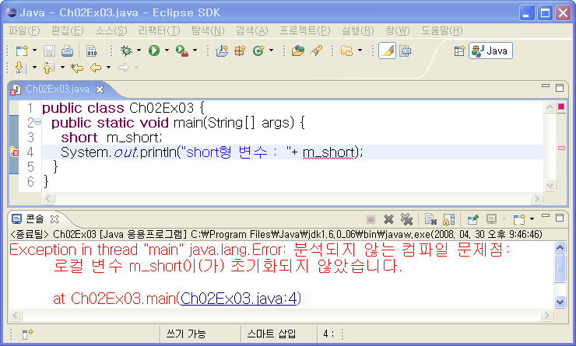
변수 사용시 주의 점
값을 할당하지 않은 상태
가메출판사

Slide 14
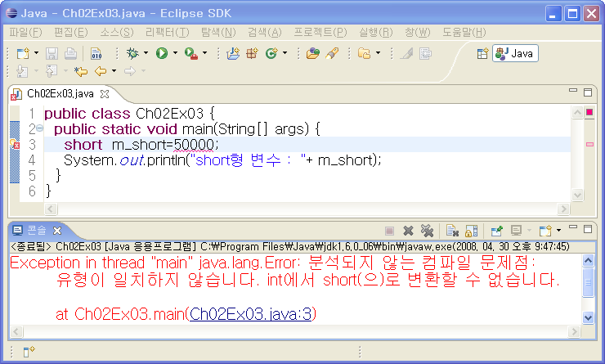
변수 사용시 주의 점
값의 범위를 초과
가메출판사

Slide 15
03. 소수점이 있는 실수형
상수의 종류 | 예 | 의미
소수형 | 1234.5, 0.0000987 | 가장 일반적으로 사용하는 실수형 데이터
지수형 | 1.2345E3, 0.987E-5 | 영문자 E를 기준으로 앞에는 가수부 뒤에는 지수부를 기술함
실수형
float
double
가메출판사

Slide 16
03. 소수점이 있는 실수형
int pi=3.141592; //컴파일 에러
double pi=3.142592;
float pi=3.142592; //컴파일 에러
float pi=3.142592f;
가메출판사

Slide 17
원의 면적 구하는 예
01 public class Ch02Ex05 {
02 public static void main(String[] args) {
03 double pi=3.141592;
04 int r=5;
05 double area;
06
07 area=r*r*pi;
08 System.out.println( "반지름이 " + r + "인 원의 면적은 " + area + "이다.") ;
09 }
10 }
가메출판사

Slide 18
실수형의 종류
유 형 | 크 기 | 유효범위
float double | 4바이트 8바이트 | ±3.4 * 10 ⁻³⁸ ~ ±3.4 * 10 ³⁸ ±1.7 * 10 ⁻³⁰⁸ ~ ±1.7 * 10 ³⁰⁸
가메출판사

Slide 19
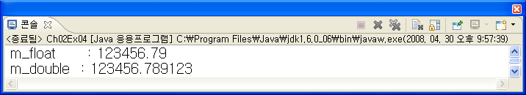
원의 면적 구하는 예
public class Ch02Ex04 {
public static void main(String[] args) {
float m_float = 123456.789123f;
double m_double = 123456.789123;
System.out.println("m_float : " + m_float) ;
System.out.println("m_double : " + m_double) ;
}
}
가메출판사

Slide 20
04. 문자형
[예] 'A', 'a', '3', '&', '#', '\n', '\t'
대문자 유니코드 값
‘A’ | ‘B’ | ‘C’ | ‘D’ | ‘E’ | ‘F’ | ... | ‘X’ | ‘Y’ | ‘Z’
65 | 66 | 67 | 68 | 69 | 70 |  | 88 | 89 | 90
소문자 유니코드 값
‘a’ | ‘b’ | ‘c’ | ‘d’ | ‘e’ | ‘f’ | ... | 'x' | 'y' | 'z'
97 | 98 | 99 | 100 | 101 | 102 |  | 120 | 121 | 122
숫자형 유니코드 값
'0' | '1' | '2' | '3' | '4' | '5' | '6' | '7' | '8' | '9'
48 | 49 | 50 | 51 | 52 | 53 | 54 | 55 | 56 | 57
가메출판사

Slide 21
public class Ch02Ex06 {
public static void main(String[] args) {
System.out.printf( " 문자 %c 의 유니코드는 %d \n" , 'A', (int)'A');
System.out.printf( " 문자 %c 의 유니코드는 %d \n" , 'a', (int)'a');
System.out.printf( " 문자 %c 의 유니코드는 %d \n" , '0', (int)'0');
System.out.printf( "----------------------- \n");
System.out.printf( " 문자 %c 의 유니코드는 %d \n" , 'A'+1, (int)('A'+1));
}
}
가메출판사

Slide 22
확장 특수 출력 문자
확장문자 | 의미
\n \t \b \r \f \a | 엔터의 기능을 갖으며 줄을 바꾼다.(New Line) 탭으로 일정한 간격을 띄운다(horizontal tab) 백스페이스 기능으로 뒤로 한 칸 후진한다.(backspace) 동일한 줄의 맨 앞으로 커서만 옮긴다. (carriage return) 출력 용지를 한 페이지 넘긴다.(form feed) 경고음이 난다.(alert)
\\ \' \" \0 | \문자를 출력한다.(back slash) '문자를 출력한다.(single quote) "문자를 출력한다.(double quote) null 문자
가메출판사

Slide 23
확장 특수 출력 문자 출력하기
public class Ch02Ex07 {
public static void main(String[] args) {
System.out.println( " \\n => \n 엔터키 다음문자");
System.out.println( " \\t => \t 탭키 다음문자");
System.out.println( " \\\\ =>\\");
System.out.println( " \\\' => \'");
System.out.println( " \\\" => \"");
}
}
가메출판사

Slide 24
문자형의 종류
종 류 | 유 형 | 크 기 | 허 용 값
문자형 | char | 2 Byte (16 bit) 16비트 유니 코드 | 0 ~ 65535
char ch1 = 'A', ch2 = 'B';
ch1 ch2
65
66
가메출판사

Slide 25
05. 문자열형
문자열(string) 상수는 일련의 문자들의 집합으로 구성되고 반드시 이중따옴표로 둘러싸야만 한다.
' Good' //잘못된 표현
"Good"
char ch = 'G';
char ch2 = “Good”;
//컴파일 에러:char형 변수에 문자열을 저장 못함
가메출판사

Slide 26
06. 논리형
C와 달리 자바에는 참과 거짓을 나타내는 boolean(논리)형이 있다. 그래서 자바에서는 다음 예와 같이 true와 false를 이용해 참과 거짓을 나타낼 수 있다.
boolean flag = true;
가메출판사

Slide 27
논리형이 저장되는 형태
public class Ch02Ex08 {
public static void main(String[] args) {
String msg01 =" b1(true) = ";
String msg02 =" b2(false) = ";
boolean b1 = true, b2 = false;
System.out.println( msg01 + b1);
System.out.println( msg02 + b2);
}
}
가메출판사

